Slide 1
04
Tests de qualité à l’aide des TDR

Slide 2
Clause de non-responsabilité
Plateforme d’Apprentissage de l’OMS sur la Sécurité Sanitaire - Matériels de formation
Ces matériels de formation de l’OMS sont la propriété de © l’Organisation mondiale de la Santé (OMS) 2022. Tous droits réservés.
Votre utilisation de ces matériels est soumise au respect des « Conditions d’utilisation de la Plateforme d’Apprentissage sur la Sécurité Sanitaire de l’OMS, matériels de formation », que vous avez acceptées en les téléchargeant et qui sont disponibles sur la Plateforme d’Apprentissage sur la Sécurité Sanitaire, à l’adresse https://extranet.who.int/hslp.
En cas d’adaptation, de modification, de traduction ou de révision de toute autre manière du contenu de ces matériels, vous ne devez pas laisser entendre que l’OMS est affiliée de quelque manière que ce soit à ces modifications et vous ne devez utiliser ni le nom ni l’emblème de l’OMS dans ces matériels modifiés.
En outre, veuillez informer l’OMS de toute modification de ces matériels que vous utilisez publiquement, à des fins d’archivage et de développement continu, en envoyant un courriel à l’adresse: ihrhrt@who.int.

Slide 3
Objectifs d’apprentissage
Au terme de ce module, vous serez à même de :
expliquer en quoi consiste un dépistage de qualité et pourquoi cela est important,
comprendre les types de résultats inexacts et leurs conséquences,
énumérer les erreurs courantes dans les phases pré-test, de test et post-test, et comment les éviter.

Slide 4
Qu’est-ce qu’un test de qualité et en quoi cela est-il important ?
L’assurance qualité du dépistage par TDR-Ag du SARS-CoV-2 est déterminante pour la bonne prise en charge des malades
Un test de qualité est précis et fiable, et ses résultats sont communiqués en temps opportun.
En tant qu’agents de santé qui pratiquent le TDR-Ag du SARS-CoV-2, vous êtes indispensables pour intensifier les tests de dépistage de la COVID-19 dans votre pays et sauver des vies.
Il est de votre responsabilité d’assurer la qualité des tests que vous effectuez en évitant les erreurs lors du dépistage.

Slide 5
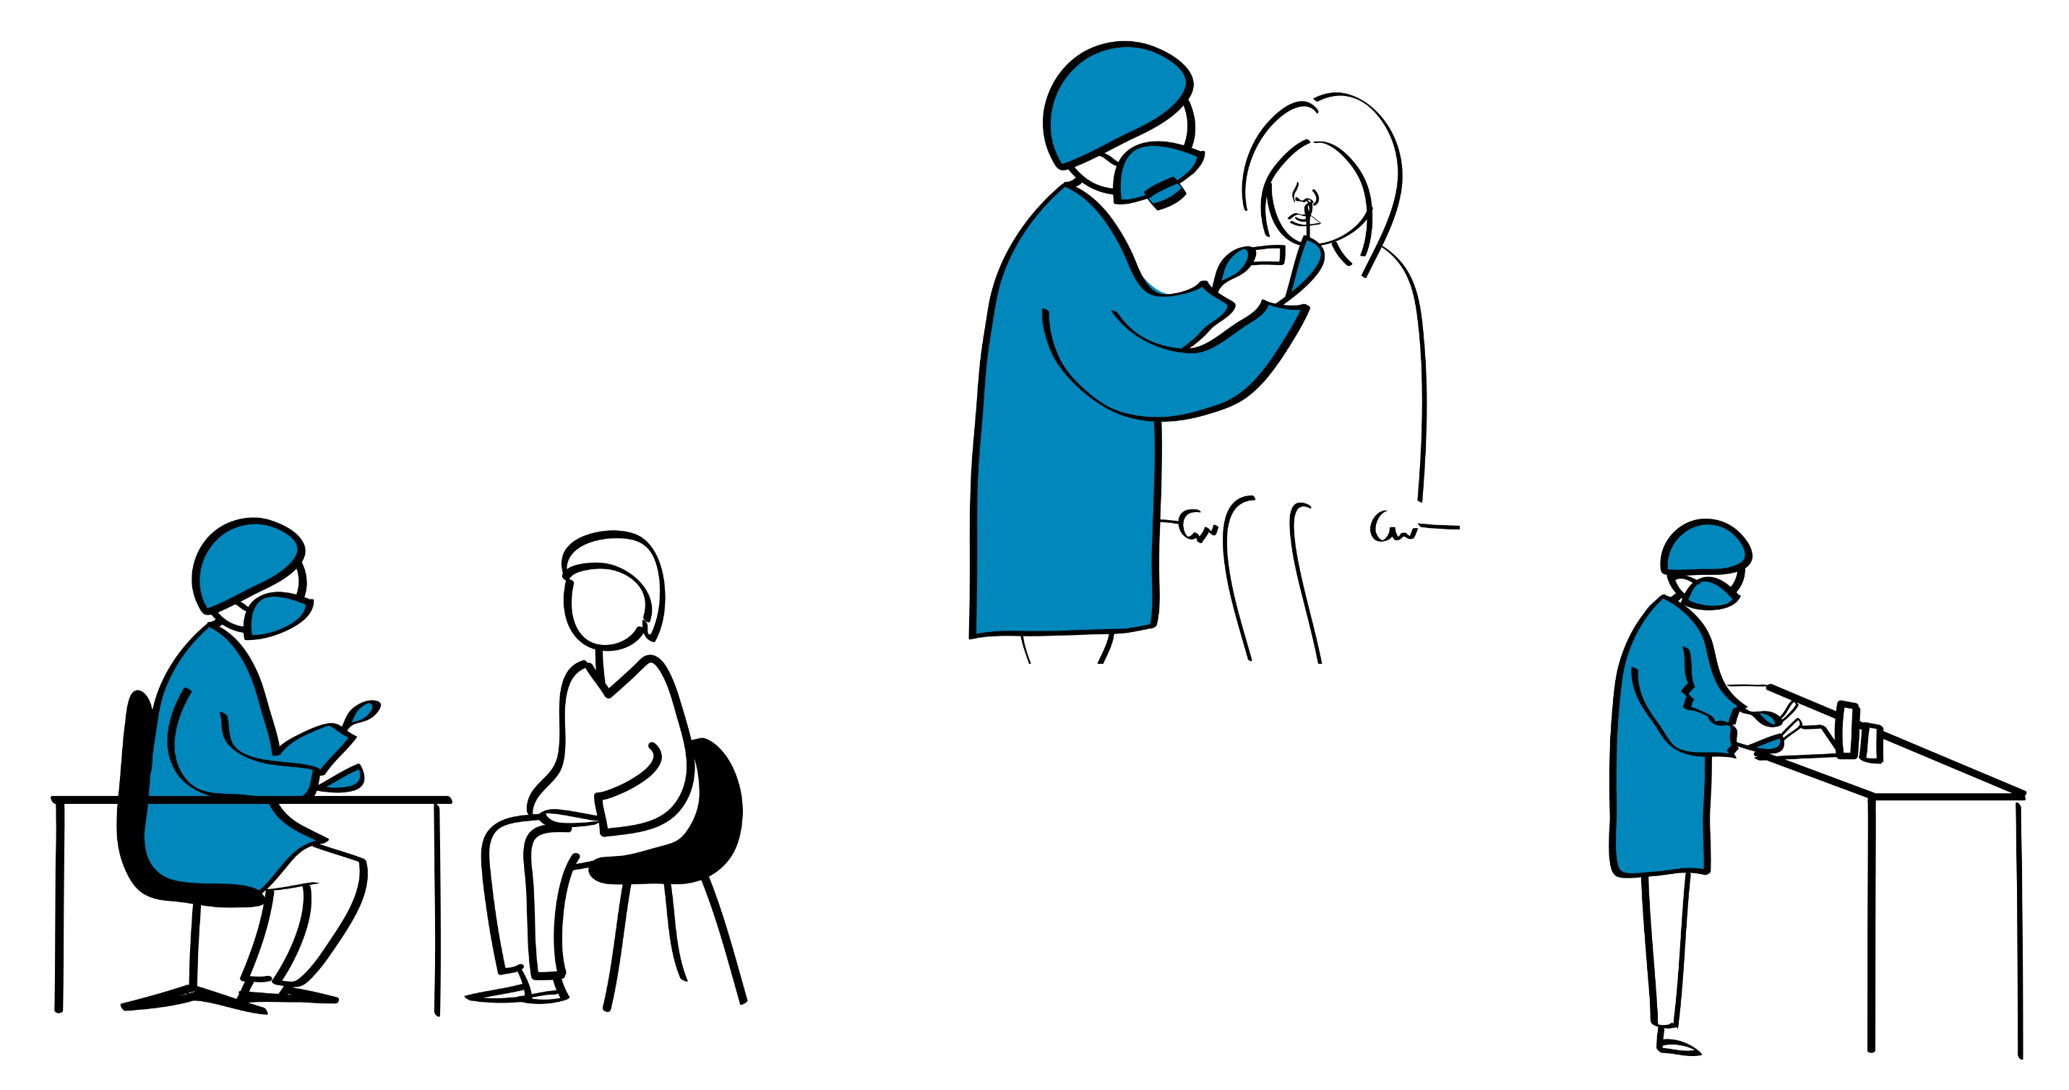
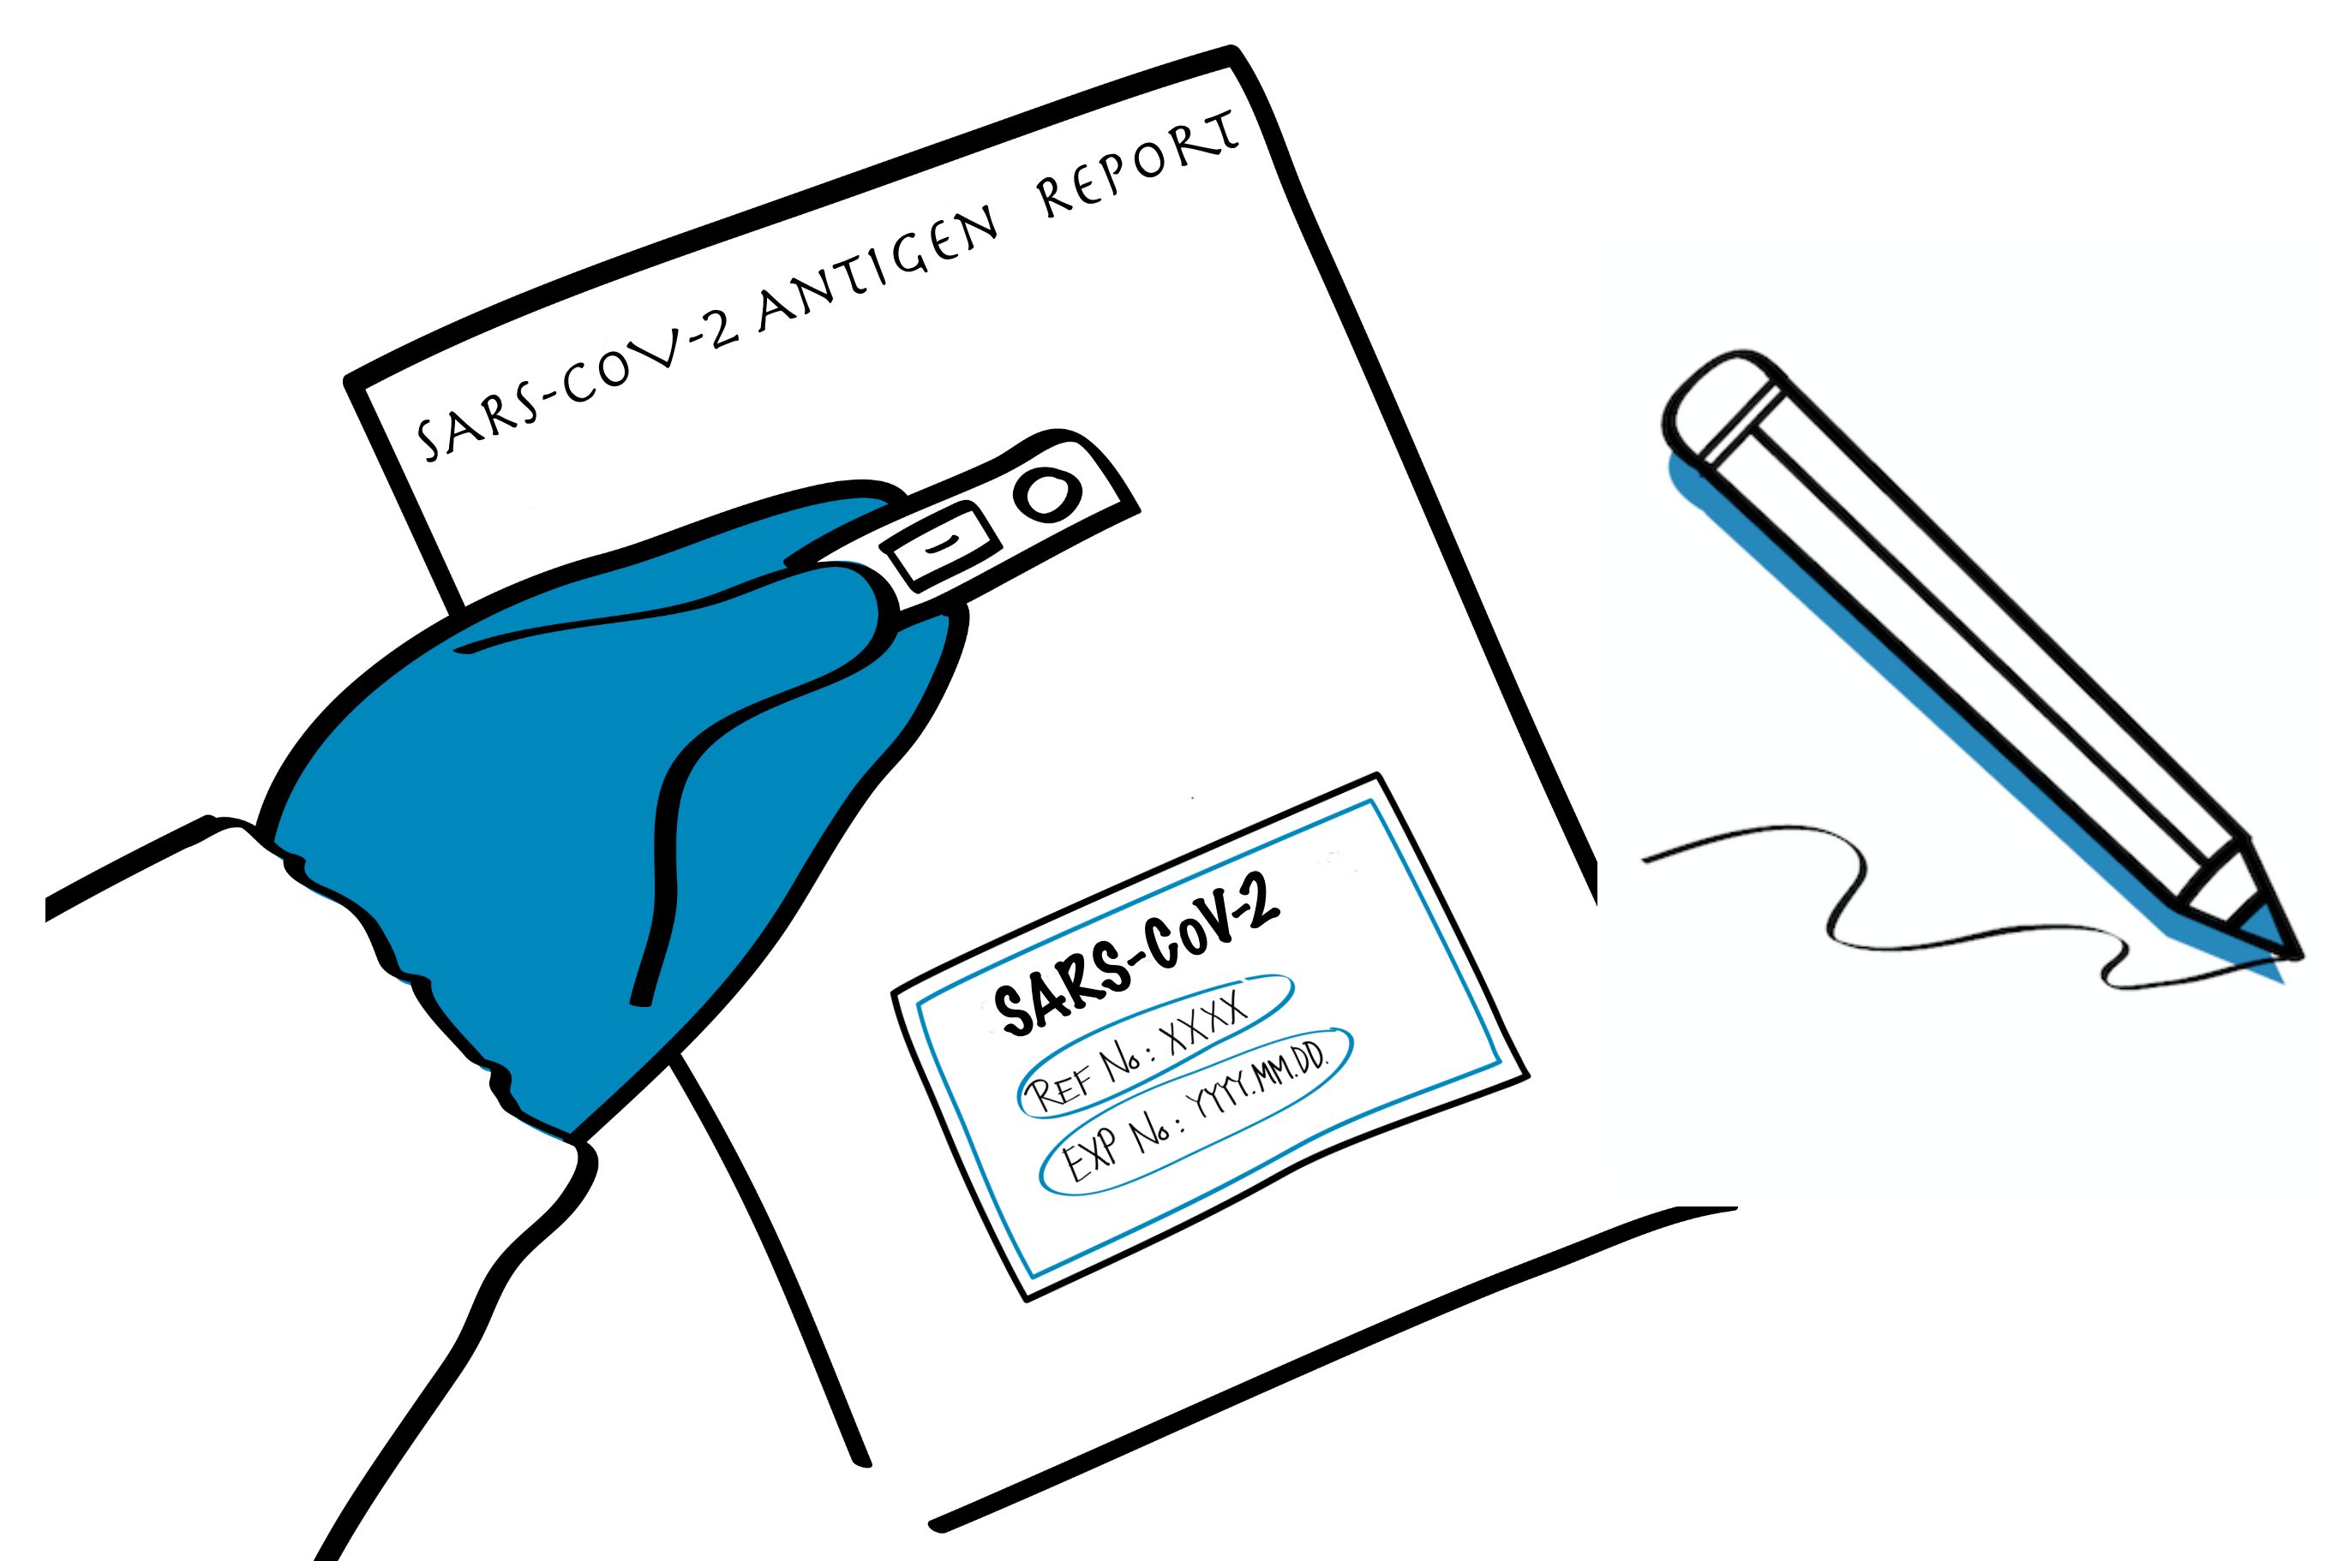
À quel moment surviennent les erreurs de test ?
Avant le test
Stocker convenablement les kits de test
Choisir les bonnes personnes à tester
Prélever correctement les échantillons
Pendant le test
Tester le bon prélèvement
Suivre la bonne procédure de test
Effectuer le contrôle qualité
Après le test
Lire et consigner correctement le résultat
Consigner le bon résultat
À toutes les étapes du processus de test

Slide 6
Résultats inexacts
À cause de résultats inexacts :
une personne non infectée par le SARS-CoV-2 peut être classée comme ayant la COVID-19 (faux positif)
ou
une personne infectée par le SARS-CoV-2 peut être classée comme n’ayant pas la COVID-19 (faux négatif)
Des résultats non valides nécessitent un autre prélèvement. Si la personne ne retourne pas à l’établissement de santé, un diagnostic possible de COVID-19 pourra être manqué.

Slide 7
Conséquences de résultats inexacts
À cause d’un résultat faussement positif, une personne non infectée est marquée de manière erronée comme étant infectée par le SARS-CoV-2. Les conséquences incluent une quarantaine inutile, la stigmatisation, la détresse psychologique et l’utilisation inutile de ressources limitées pour rechercher des personnes-contacts.
Des résultats faussement négatifs signifient que des personnes infectées ne sont pas détectées. Par conséquent, il est possible qu’elles ne soient pas isolées et infectent d’autres personnes. En outre, il est possible que les personnes atteintes d’une maladie modérée ou grave ne reçoivent pas les soins appropriés pour la COVID-19.

Slide 8
Pourquoi obtient-on des résultats inexacts ?
Les responsabilités individuelles ne sont pas clairement définies.
Il n’existe pas de procédures écrites.
Les procédures écrites ne sont pas respectées.
La formation n’est pas effectuée ou n’est pas achevée.
Les erreurs de transcription ne sont pas vérifiées (résultats incorrectement consignés).
Les kits de test ne sont pas stockés selon les normes prescrites.
Pour des raisons inhérentes au test lui-même (à savoir, la sensibilité et la spécificité).

Slide 9
Erreurs pré-analytiques et comment les éviter
Erreur | Comment éviter ou corriger une erreur
Mauvais type de prélèvement recueilli | Consulter la procédure ou l’aide-mémoire pour connaître les types de prélèvements qui peuvent être analysés à l’aide d’un TDR-Ag du SARS-CoV-2.
Prélèvement mal étiqueté ou non étiqueté | Vérifier l’étiquetage du contenant du prélèvement à l’aide du formulaire de demande de prélèvement pour s’assurer qu’il est identique.
Prélèvement mal stocké ou transporté avant le test | Tester l’échantillon immédiatement après le prélèvement. Lorsque les prélèvements doivent être stockés ou transportés du site de collecte au site de test, suivre les instructions du fabricant relatives à la durée maximale et la température de stockage.
Kits de test conservés sans respecter les normes prescrites | Suivre les instructions du fabricant sur les conditions de stockage. Surveiller la température de l’espace de stockage et du site de test. Vérifier les dates de péremption des kits et utiliser en premier les kits dont la date limite d’utilisation est la plus proche. Ne pas utiliser les kits dont la date de péremption est dépassée.

Slide 10
Erreurs enregistrées pendant le test et comment les éviter
Erreur | Comment éviter ou corriger une erreur
Test mal étiqueté | Vérifier l’étiquetage du test à l’aide du formulaire de demande de prélèvement pour s’assurer qu’ils sont identiques.
Les résultats sont consignés tandis que les résultats du contrôle de la qualité sont invalides | Effectuer et examiner les contrôles de la qualité. Consigner les résultats uniquement lorsque les tests ont satisfait au contrôle qualité.
Ajout d’un volume d’échantillon erroné | Suivre les instructions du fabricant pour ajouter le bon volume d’échantillon.
Réactifs mal stockés ou utilisés après la date de péremption | Suivre les instructions du fabricant sur les conditions de stockage. Surveiller la température de l’espace de stockage et du site de test. Vérifier les dates de péremption des kits et utiliser en premier les kits dont la date limite d’utilisation est la plus proche. Ne pas utiliser les kits dont la date de péremption est dépassée.

Slide 11
Erreurs enregistrées après le test et comment les éviter
Erreur | Comment éviter ou corriger une erreur
Résultat consigné sur le mauvais malade | Vérifier l’étiquetage du contenant du prélèvement à l’aide du formulaire de demande de prélèvement, le test et l’identifiant sur le rapport pour s’assurer qu’il est identique.
Rapport illisible | Rédiger clairement le rapport afin qu’il puisse être compris par les autres.
Rapport envoyé au mauvais endroit | S’assurer que le lieu figurant sur le formulaire de demande de test est le même que celui du rapport.

Slide 12
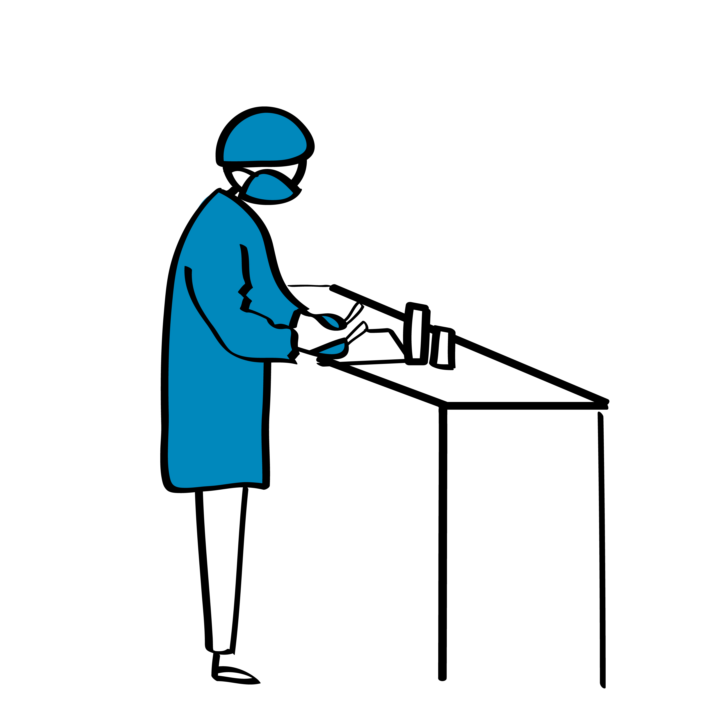
Points essentiels
Les erreurs peuvent survenir à toutes les étapes du processus de dépistage.
À cause de résultats inexacts :
une personne non infectée par le SARS-CoV-2 peut être classée comme ayant la COVID-19 (faux positif)
ou
une personne infectée par le SARS-CoV-2 peut être classée comme n’ayant pas la COVID-19 (faux négatif).
Il est de votre responsabilité d’assurer la qualité des tests que vous effectuez, en évitant les erreurs lors du dépistage.

Slide 13
Des questions ?

